Slide 1

Week 4 - JavaScript
Document Object Model
Ryan Agung Samudra
Padang, Sumatra Barat

Slide 2


Ryan Agung Samudra
Github : github.com/ryanagungsamudra
Linkedin : linkedin.com/ryanagungsamudra
Instagram : instagram.com/ryanagungsamudra
Email : ryansamudra67@gmail.com

Slide 3
OUTLINE PRESENTASI
Pembukaan
Pembahasan Tugas Week 4
Review Hasil Project
Sesi Tanya Jawab
Penutup

Slide 4
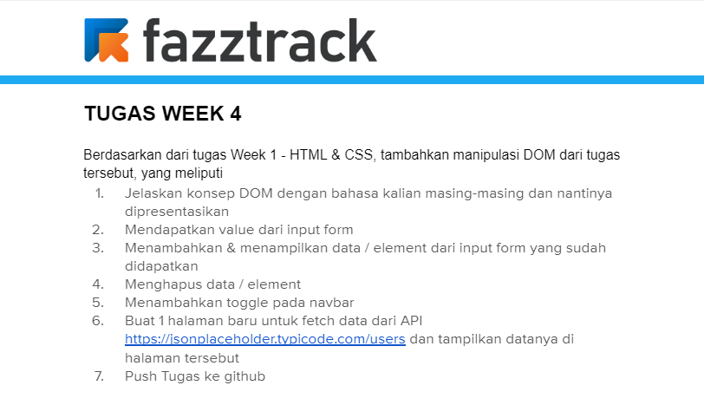

Slide 5
PEMBAHASAN
Document Object Model

Slide 6
Pengenalan DOM
Ketika sebuah website di load oleh Browser, maka Browser akan membuat Document Object Model untuk halaman website tersebut
DOM dibuat dalam bentuk tree / pohon yang tiap cabang nya berisikan object dari jenis elemen HTML
JavaScript memiliki kemampuan untuk memanipulasi DOM, artinya dengan JavaScript, kita bisa mengakses tiap object di DOM bahkan memanipulasi object nya

Slide 7

Diagram DOM

Slide 8
DOM dan JavaScript
DOM bukanlah fitur atau bahasa pemrograman, DOM sebenarnya hanyalah representasi Object dari Struktur halaman web
DOM sendiri sebenarnya bukanlah bagian dari bahasa pemrograman JavaScript, melainkan bagian dari Web API
DOM sendiri di desain secara agnostik, artinya sebenarnya bisa digunakan menggunakan bahasa pemrograman apapun, karena memang untuk membuat Web, kita tidak hanya bisa menggunakan bahasa pemrograman JavaScript

Slide 9
Lanjut ke Visual Studio Code

Slide 10
Github

Slide 11
TERIMAKASIH!

